Slide 1
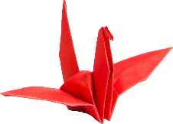
TRƯỜNG TIỂU HỌC TAM ĐÔNG
TẬP ĐỌC
LỚP 5 – TUẦN 4
NHỮNG CON SẾU BẰNG GIẤY
GIÁO VIÊN: Tạ Thị Kiều Diễm

Slide 2
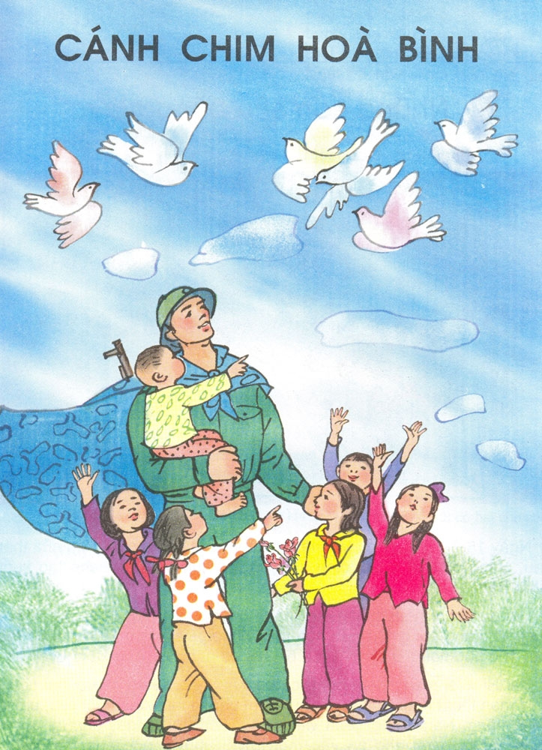
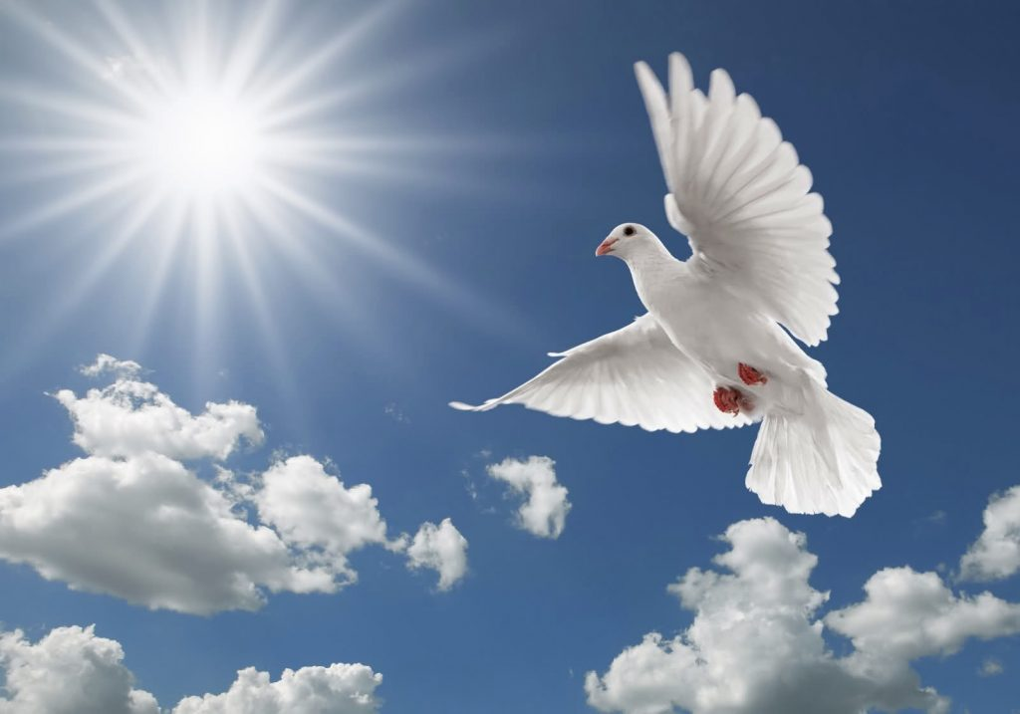

Slide 3
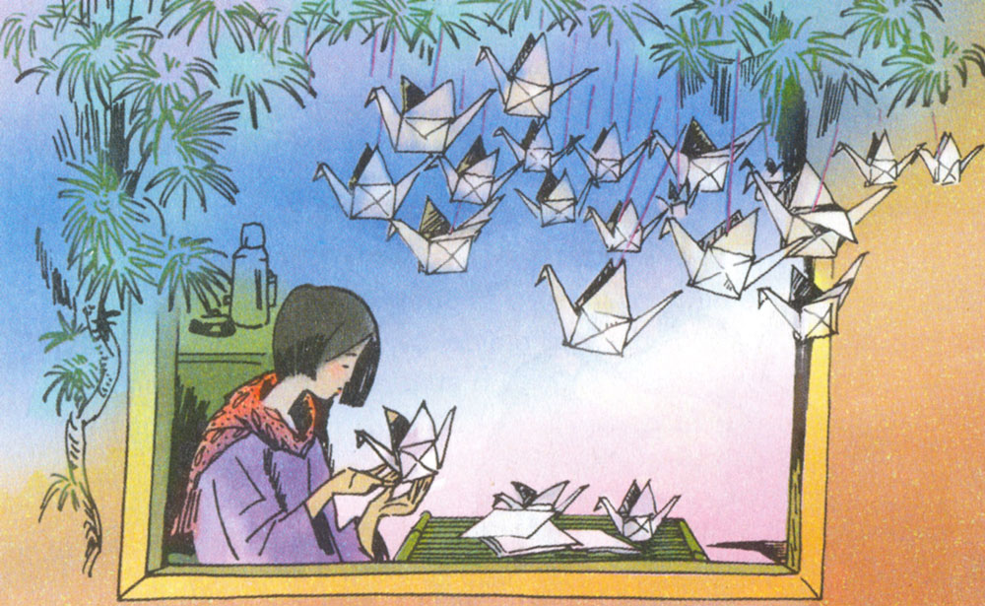

Slide 4


Tập đọc:
Những con sếu bằng giấy
CÁC EM MỞ SÁCH TIẾNG VIỆT TRANG 36

Slide 5
Tập đọc
Những con sếu bằng giấy
Chia đoạn:
Bài văn có mấy đoạn?
- Đoạn 1: Từ đầu ….Nhật Bản.
- Đoạn 2: Hai quả bom ….. phóng xạ nguyên tử.
- Đoạn 3: Khi Hi-rô-si-ma … 644 con.
- Đoạn 4: Xúc động …. mãi mãi hòa bình.

Slide 6

Tập đọc
Những con sếu bằng giấy
Luyện đọc
Tìm hiểu bài
Hi - rô - si- ma
- Bom nguyên tử
- Phóng xạ nguyên tử
- Truyền thuyết
Xa- xa - cô ; Xa - xa -ki
Na - ga- xa-ki
Nằm trong bệnh viện nhẩm đếm từng ngày còn lại của đời mình, cô bé ngây thơ tin vào một truyền thuyết nói rằng nếu gấp đủ một nghìn con sếu bằng giấy treo quanh phòng, em sẽ khỏi bệnh.

Slide 7

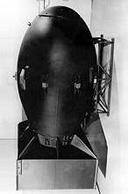

Bom nguyên tử:
Vũ khí có sức sát thương và công phá lớn, có thể phá hủy cả một thành phố.

Slide 8
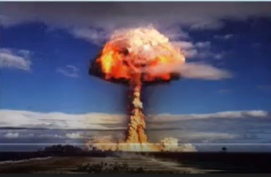
Phóng xạ nguyên tử: chất sinh ra khi bom nguyên tử nổ, rất có hại cho sức khỏe và môi trường.

Slide 9
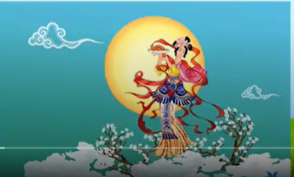
Truyền thuyết: loại truyện dân gian nói về các nhân vật và sự kiện có liên quan đến lịch sử nhưng mang nhiều yếu tố thần kì.

Slide 10
Tập đọc:
Những con sếu bằng giấy
Tìm hiểu bài

Slide 11
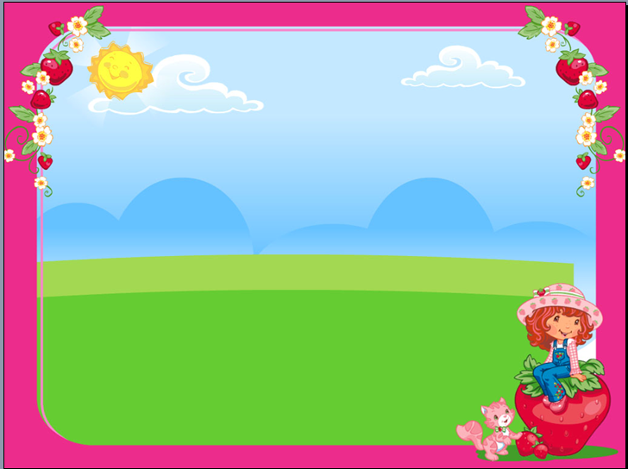
* Ngày 16.7.1945, sự kiện gì đã xảy ra tại nước Nhật?
☞ Mĩ ném hai quả bom nguyên tử mới chế tạo xuống Nhật Bản.
Ýđoạn1: Mỹ ném bom nguyên tử xuống Nhật Bản

Slide 12
*Hai quả bom ném xuống Nhật Bản đã gây ra những hậu quả gì?
Đọc thầm đoạn 1 và trả lời câu hỏi:
☞ Hai quả bom đã cướp đi mạng sống của gần nửa triệu người. Đến năm 1951, lại có thêm gần 100 000 người ở Hi-rô-si-ma bị chết do nhiễm phóng xạ nguyên tử.
Ý đoạn 2: Hậu quả do bom nguyên tử gây ra

Slide 13

1/ Xa-xa-cô bị nhiễm phóng xạ nguyên tử khi nào?
Xa-xa-cô bị nhiễm phóng xạ khi Hi-rô-si-ma bị ném bom, lúc đó cô bé mới hai tuổi.

Slide 14
2. Cô bé Xa-xa-cô hi vọng kéo dài cuộc sống của mình bằng cách nào?
Xa-xa-cô hi vọng kéo dài cuộc sống của mình bằng cách ngày ngày gấp sếu, vì em tin vào một truyền thuyết nói rằng nếu gấp đủ một nghìn con sếu giấy treo quanh phòng, em sẽ khỏi bệnh.

Slide 15
:
3. a/ Các bạn nhỏ đã làm gì để tỏ tình đoàn kết với bạn Xa-xa-cô?
Các bạn nhỏ trên khắp thế giới đã gấp hàng ngàn con sếu bằng giấy gửi tới Xa-xa-cô.
Ý đoạn 3: Khát vọng sống của cô bé Xa-xa-cô

Slide 16
:
3.b/ Các bạn nhỏ còn làm gì để bày tỏ nguyện vọng hoà bình?
☞ Khi Xa-xa-cô chết, các bạn đã quyên góp tiền xây dựng tượng đài tưởng nhớ những nạn nhân đã bị bom nguyên tử sát hại. Dưới chân tượng đài khắc dòng chữ: “Chúng tôi muốn thế giới này mãi mãi hòa bình” để thể hiện nguyện vọng hoà bình của các bạn.
Ý đoạn 4:Ước vọng hoà bình của thiếu nhi toàn thế giới.

Slide 17
ĐỌC DIỄN CẢM
/
Nằm trong bệnh viện nhẩm đếm từng ngày còn lại của đời mình, cô bé ngây thơ tin vào một truyền thuyết nói rằng nếu gấp đủ một nghìn con sếu bằng giấy treo quanh phòng, em sẽ khỏi bệnh. Em liền lặng lẽ gấp sếu. Biết chuyện, trẻ em toàn nước Nhật và nhiều nơi trên thế giới đã tới tấp gửi hàng nghìn con sếu giấy đến cho Xa-xa-cô. Nhưng Xa-xa-cô chết khi em mới gấp được 644 con.
/
/
/

Slide 18

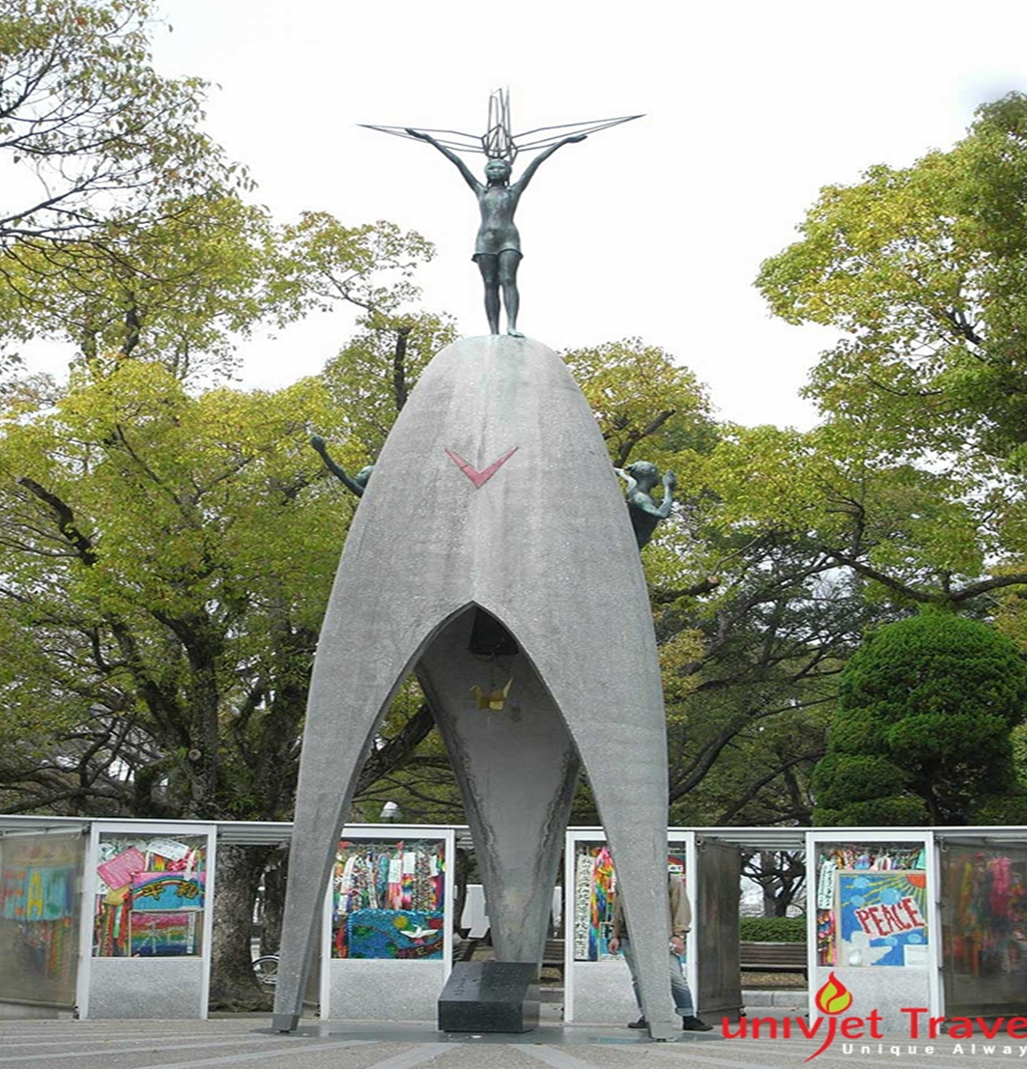
4.Nếu được đứng trước tượng đài, em sẽ nói gì với Xa – xa – cô?

Slide 19
NỘI DUNG CHÍNH
Bài văn tố cáo tội ác chiến tranh hạt nhân; thể hiện khát vọng sống, khát vọng hoà bình của trẻ em .

Slide 20
Dặn dò:
- Luyện đọc diễn cảm
- Chuẩn bị: Bài ca về trái đất

